Slide 1
Практическое занятие №15
«Текстовый процессор Word»

Slide 2
Цель: ознакомиться со средой текстового процессора MS Word.
Оборудование: ПК, Microsoft Word.

Slide 3
Текстовый процессор WORD предназначен для ввода, редактирования, вёрстки и печати документов различной степени сложности.

Slide 4
Он обеспечивает следующие функции:
ввод, просмотр и корректировку текста;
манипулирование фрагментами текста;
использование различных шрифтов;
автоматическую вёрстку абзацев и страниц текста с учётом заданных параметров;
использование в документе рисунков, диаграмм, формул, таблиц и др. объектов;
автоматическое создание оглавления документа;
одновременное редактирование нескольких документов.

Slide 5
Вызов WORD:
Щелкнуть на кнопку пуск;
Выбрать пункт меню все программы;
Выбрать пункт меню Microsoft Office Word;
Щелкнуть на имя программы Microsoft Office Word.

Slide 6
После запуска WORD на экране появится окно, на котором можно выделить следующие элементы:
Строка заголовка
Главное меню
Панель инструментов «Стандартная»
Панель инструментов «Форматирование»
Рабочее поле
Строка состояния

Slide 7
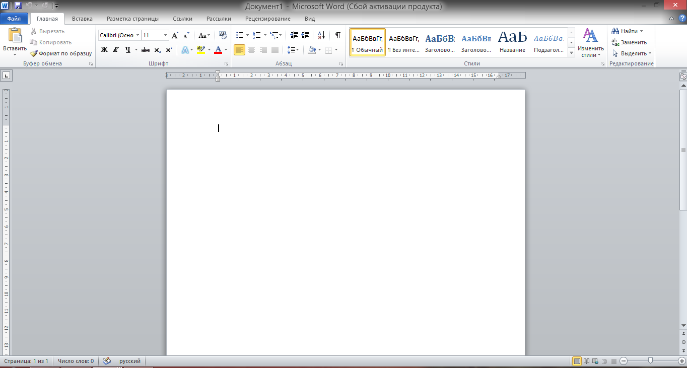
Окно WORD

Slide 8
Если отсутствует одна из панелей инструментов, то её вызывают следующим образом:
Выбрать в строке меню вид;
Из появившегося ниспадающего меню выбрать панели инструментов;
Поставить галочку возле нужной панели.

Slide 9
Правила ввода текста
Символ вводится в ту позицию, где мигает курсор;
Указатель мыши служит для установки текстового курсора в нужную позицию и в процессе набора текста не участвует;
Нажимать клавишу Enter надо только в конце абзаца;
Не надо производить центрирование, установку абзацного отступа и сдвиг текста с помощью ввода пробелов;
После точки и запятой следует ставить пробел;
Символы, расположенные на клавиатуре вверху вводятся с помощью клавиши Shift.

Slide 10
Правила ввода текста
Чтобы поменять алфавит воспользуйтесь индикатором клавиатуры (правый нижний угол экрана);
Буква будет заглавной, если одновременно с ней вы нажмёте клавишу Shift;
Клавиша стирает всё слева от курсора;
Клавиша Delete стирает всё справа от курсора;
Пропуски осуществляются клавишей пробел;
Знаки препинания ставятся слитно с предыдущим текстом;
При создании стиля абзаца для задания атрибутов шрифта используются поле размер шрифта, кнопки «Ж» - жирный шрифт, «К» - курсив, «Ч» - подчёркивание.

Slide 11
Сохранение текста
Щёлкнуть на файл в строке меню;
Сохранить как;
Появится окно сохранение документа;
Указать папку в которой будет сохраняться текст;
Ввести в строке имя файла, с помощью клавиатуры;
Нажать клавишу ввода (Enter) либо щёлкнуть на кнопку сохранить.

Slide 12
Задание 1. Ответить на вопросы
Для чего предназначен текстовый процессор WORD?
Какие обеспечивает функции?
Какие элементы распложены на окне WORD?

Slide 13
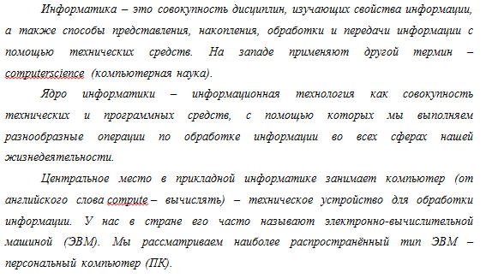
Задание 2. Напечатать текст с учётом шрифтового оформления (кегль -12) и оформления абзаца

Slide 14
Выделить слово «Информатика» и заменить шрифт на полужирный;
Выделить определение информатики и заменить шрифт на курсив;
Выделить слова «Ядро информатики», заменить шрифт на полужирный и изменить высоту букв (кегль 14);
Выделить пояснение в скобках «от английского слова compute – вычислять» и заменить шрифт на полужирный курсив.

Slide 15
Домашнее задание
стр.187-194 (Колмыкова Е.А. Информатика: учебное пособие для студ. учреждений средн. професс. Образования. - М.: Изд центр «Академия», 2014. – 415 с.)

